Slide 1
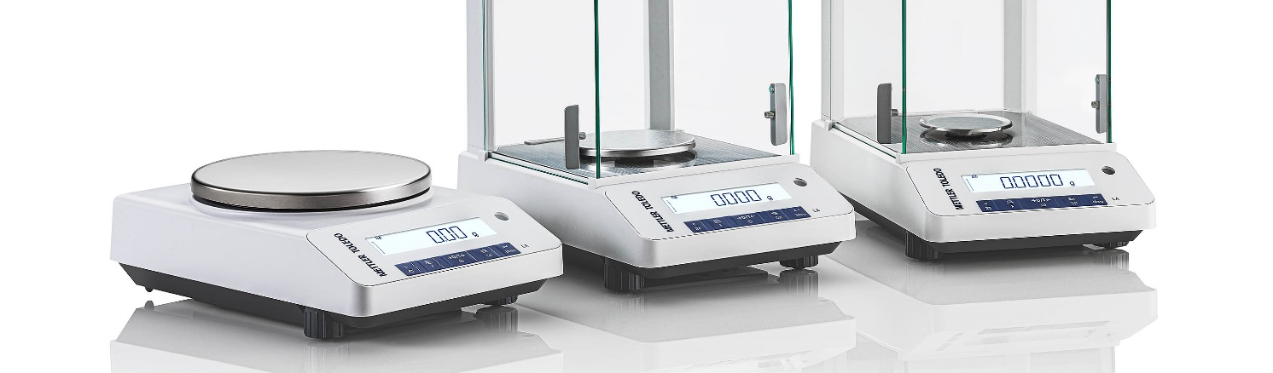
Balanzas LA
METTLER TOLEDO
División de laboratorio
Balanzas sencillas en las que puede confiar

Slide 2
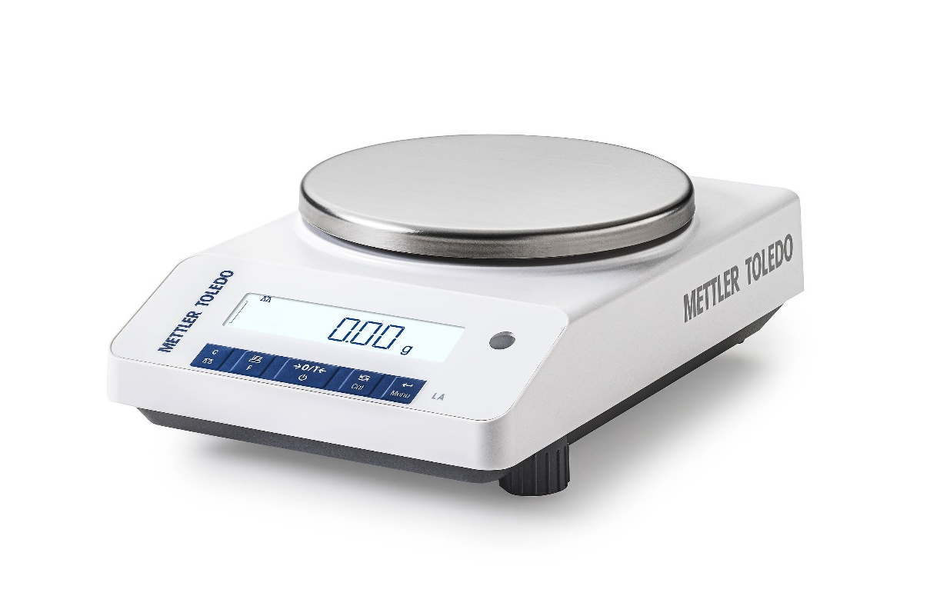
Balanzas LA analíticas y de precisión
Balanzas sencillas en las que puede confiar
Aproveche al máximo su presupuesto con estas balanzas de gama básica que ofrecen justo lo que necesita para sus tareas esenciales de pesaje, con la ventaja añadida que suponen la calidad y la fiabilidad de METTLER TOLEDO.
Todo lo que necesita
Estas sencillas balanzas de calidad son perfectas para sus tareas básicas de pesaje, ya que ofrecen resultados exactos en los que puede confiar.
Rendimiento fiable
La precisa célula de carga ofrece resultados rápidos que no ponen en peligro la calidad y en los que puede confiar.
Calidad asequible
Confíe en la calidad de METTLER TOLEDO para lograr un rendimiento fiable y una larga vida útil de la balanza, lo que asegura un bajo coste general de propiedad.

Slide 3
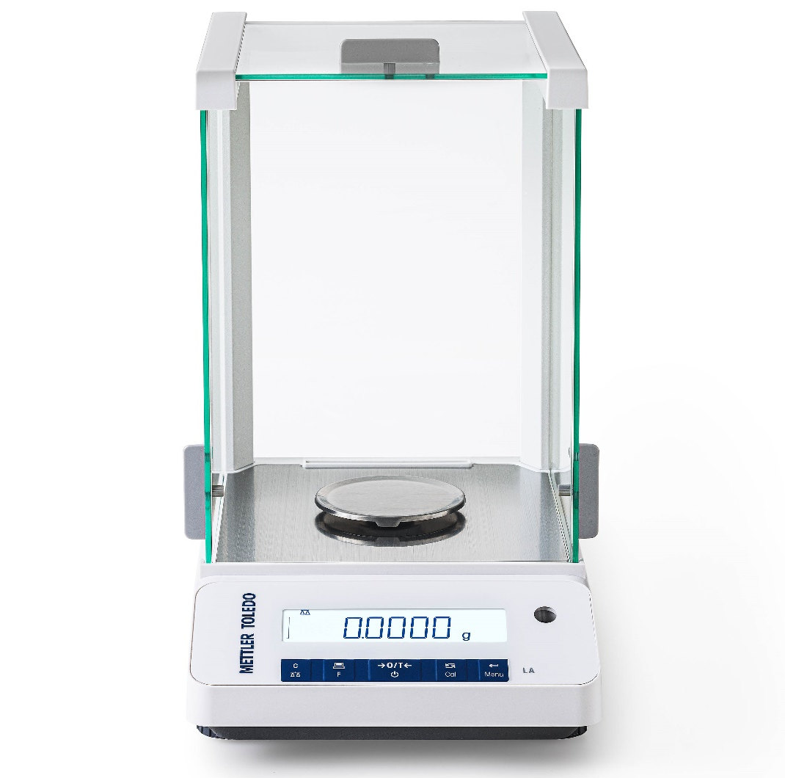
Balanzas LA analíticas y de precisión
Con todas las funciones básicas que necesita
Protección frente a sobrecargas
Protección de la balanza frente a cargas pesadas ​
Tamaño reducido
Para un uso eficiente del espacio
Pesaje debajo de la balanza
Suspensión de artículos más grandes con un gancho de pesaje
Interfaz RS232
Posibilidad de conectar la impresora, una pantalla auxiliar u otros dispositivos
Pantalla LCD
Facilidad para leer cifras grandes y luminosas
Bloqueo de configuración
Protección de la configuración de la balanza frente a cambios accidentales

Slide 4
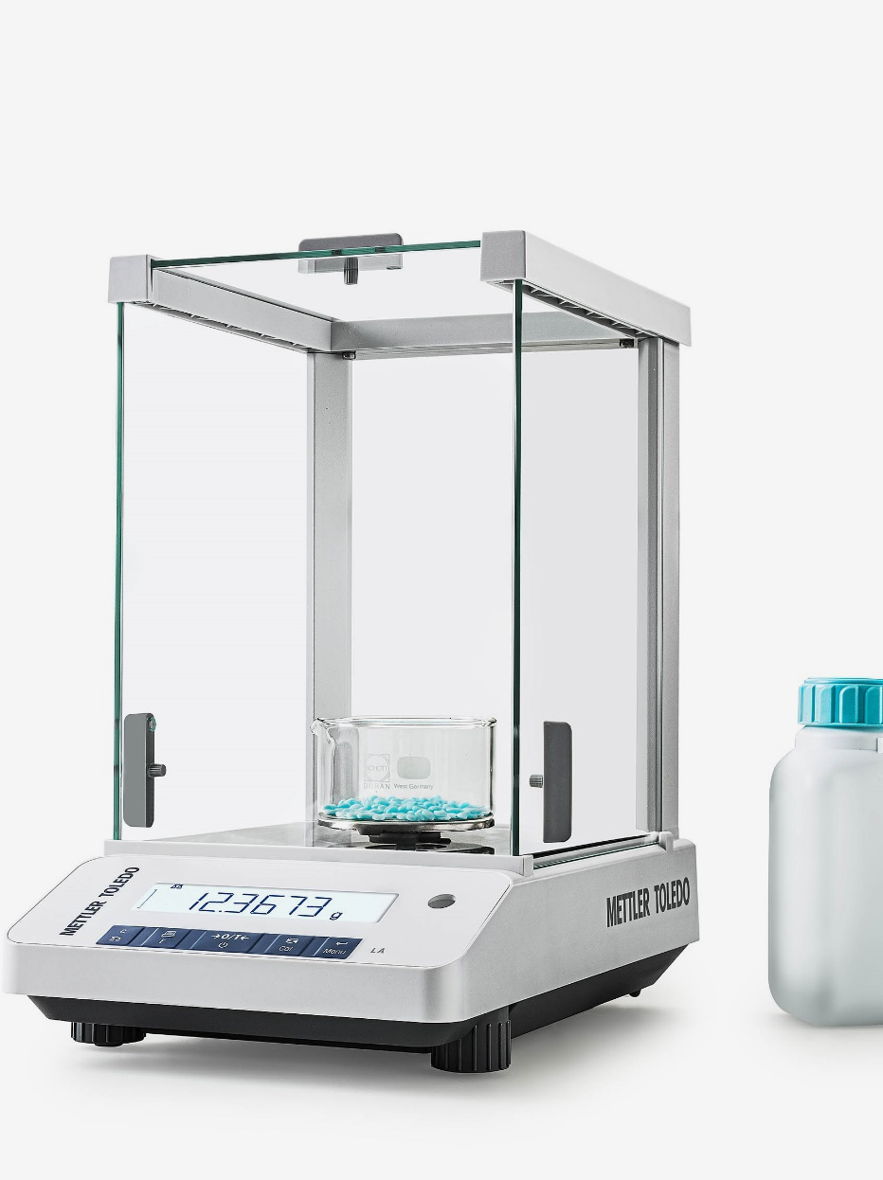
Balanzas LA analíticas y de precisión
Rendimiento fiable
Diseño duradero para mantener el valor
Balanza robusta para obtener resultados exactos y fiables durante una larga vida útil.
Estas balanzas, que presentan un diseño robusto y materiales de gran calidad, cuentan con una larga vida útil, por lo que puede confiar en que obtendrá resultados exactos durante muchos años.
La protección frente a sobrecargas incorporada protege la célula de carga frente a cargas excesivamente pesadas.
La precisa célula de carga ofrece resultados rápidos que no ponen en peligro la calidad y en los que puede confiar.
La balanza incluye de serie una cubierta de protección para protegerla del polvo, la suciedad y los productos químicos agresivos.

Slide 5
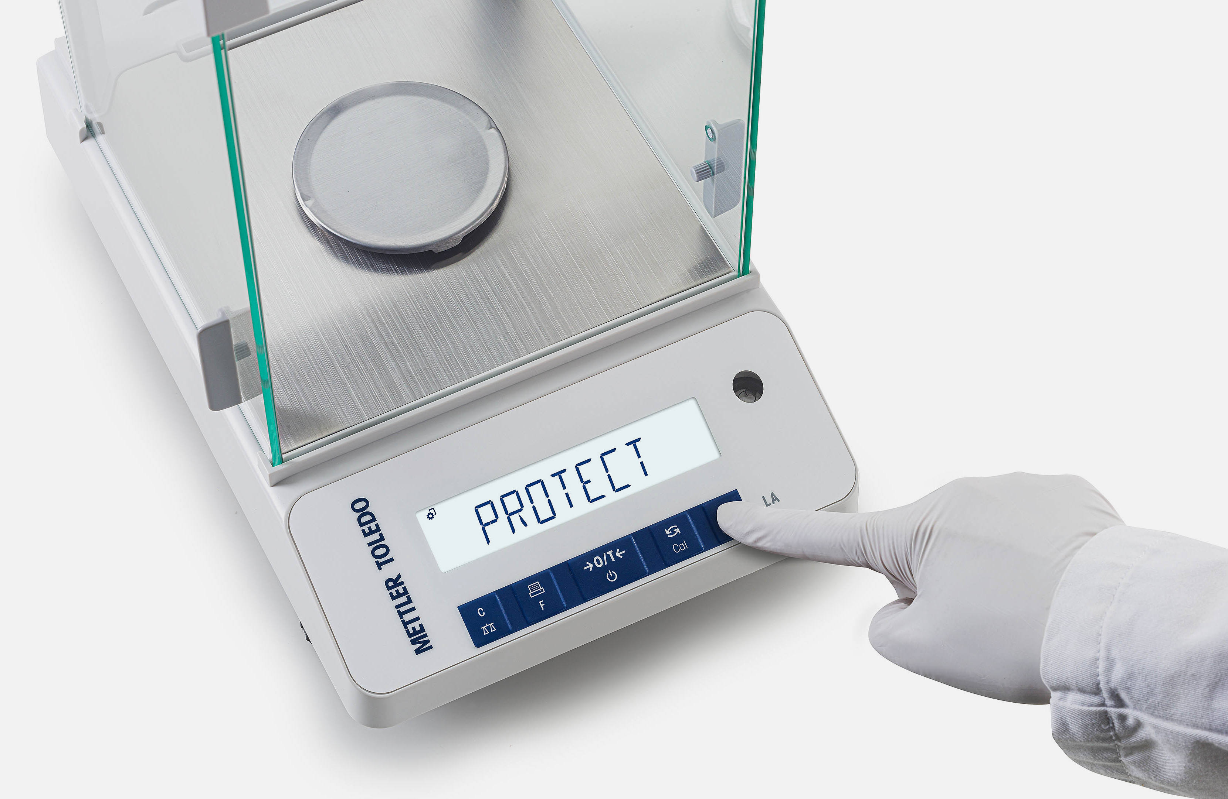
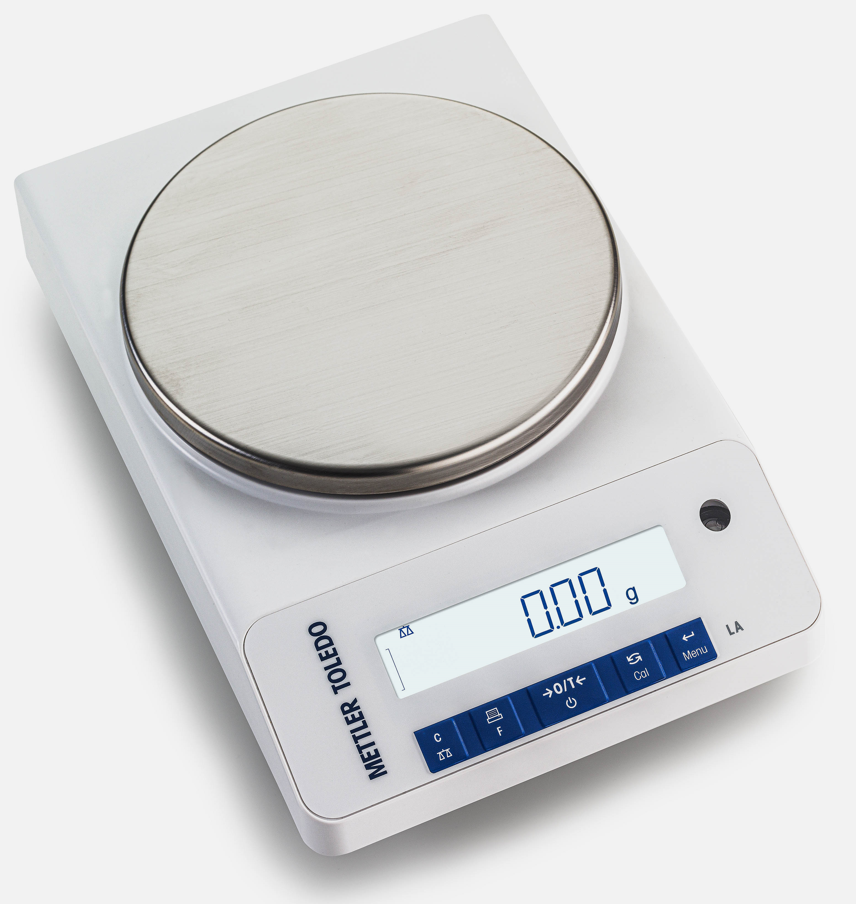
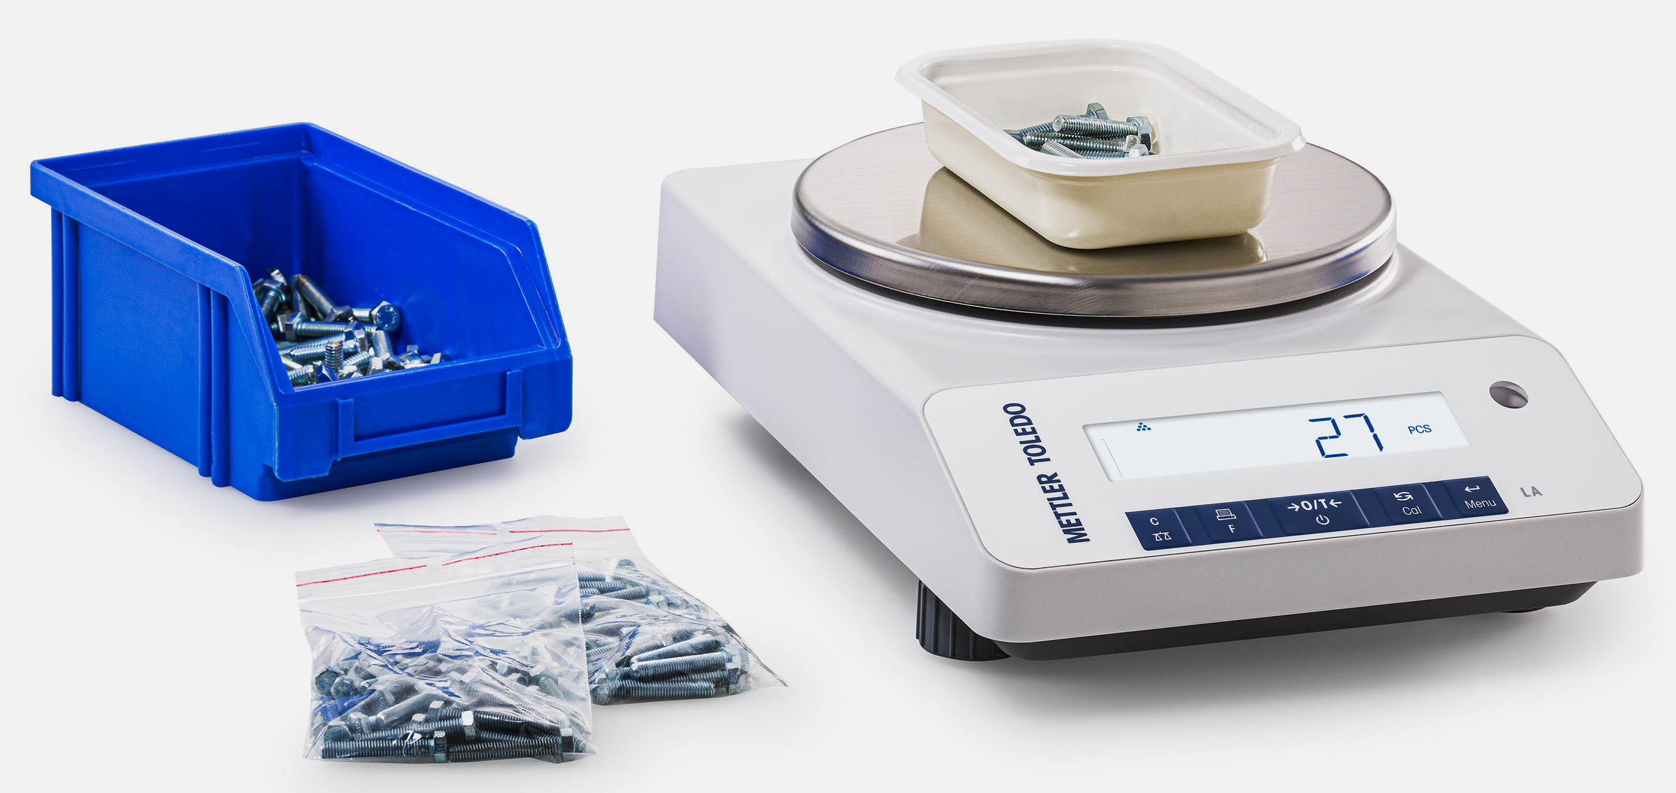
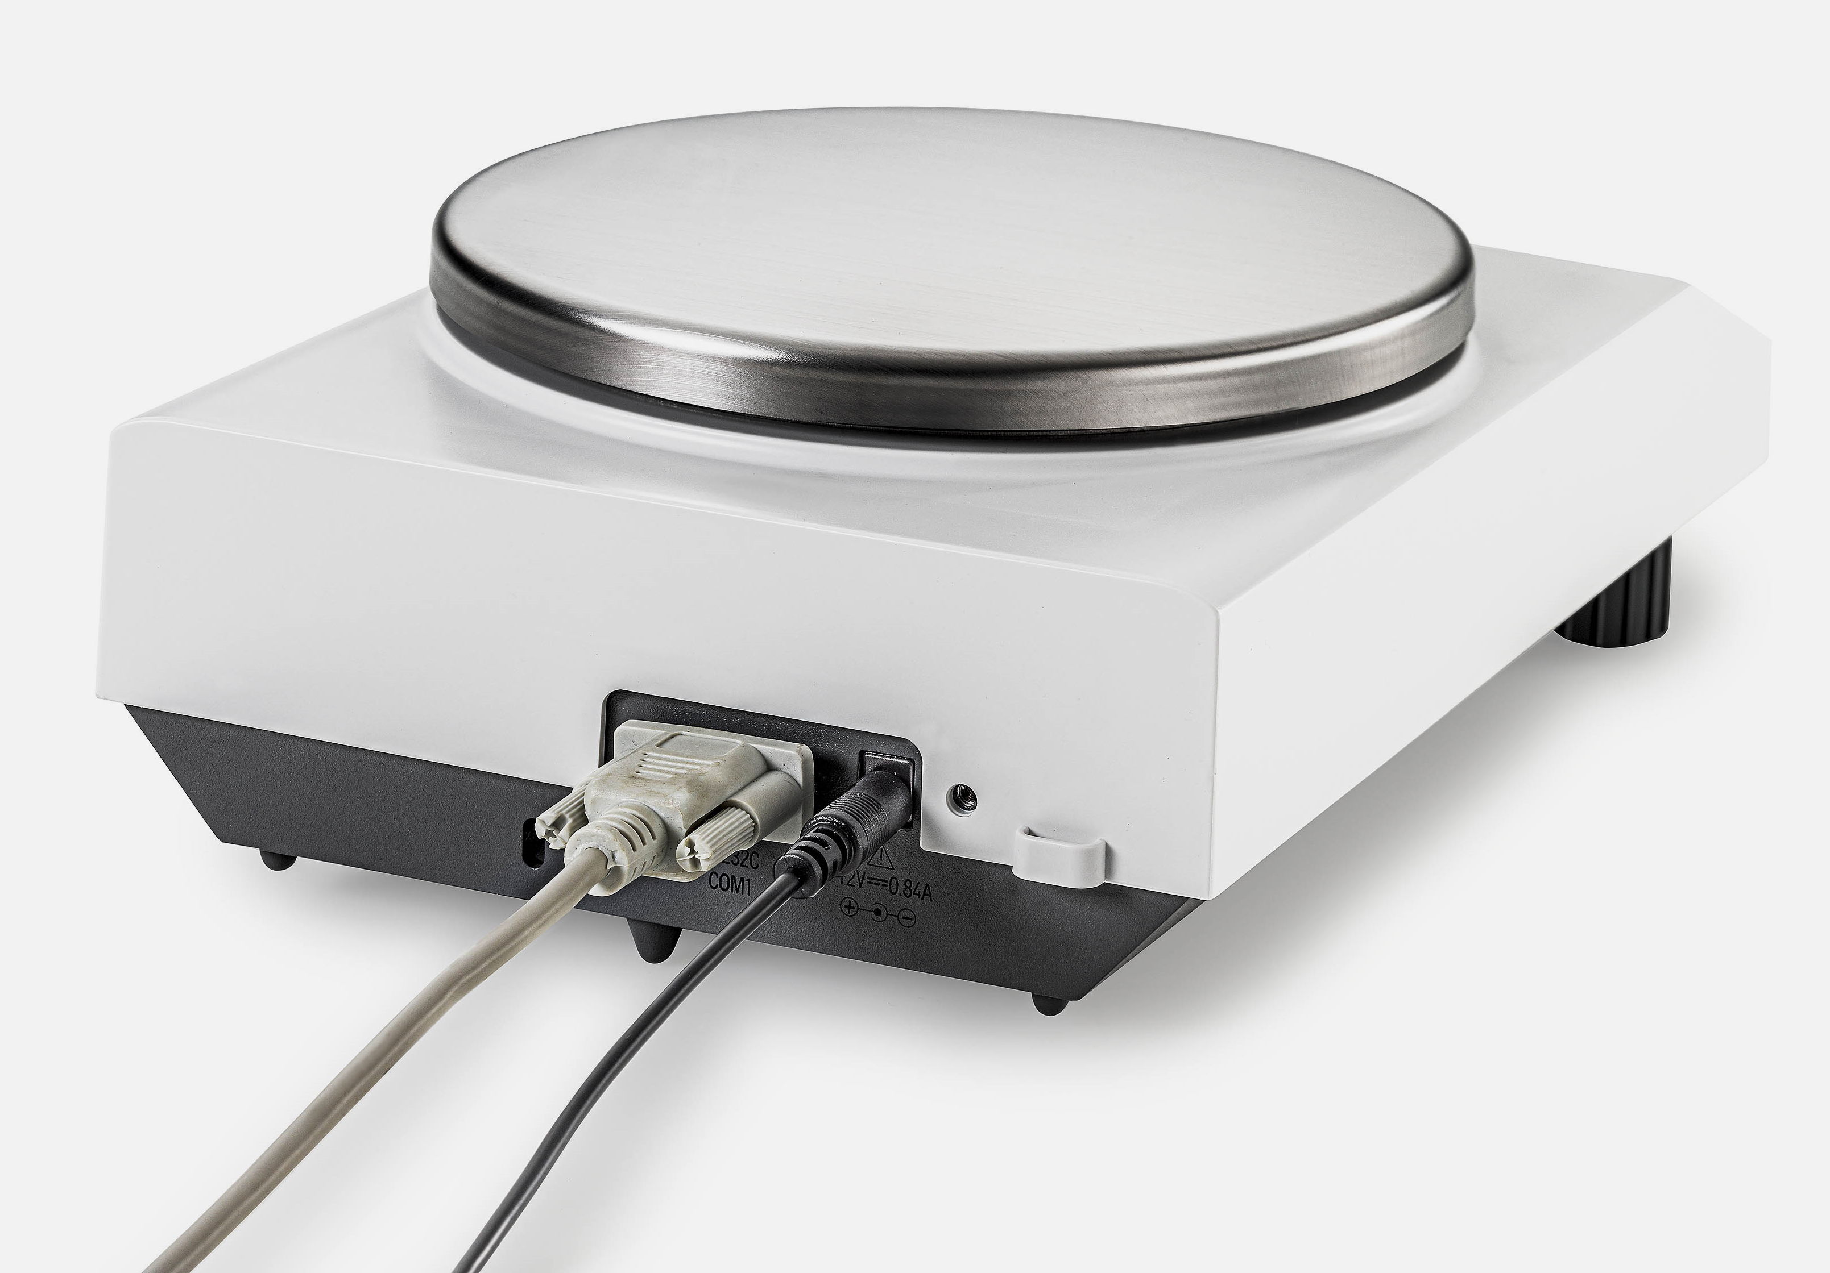
Balanzas LA analíticas y de precisión
Sencillas y asequibles
Con todas las funciones básicas que necesita
La luminosa pantalla LCD presenta las cifras en tamaño grande para facilitar la lectura de los resultados. Asimismo, permite acceder de forma rápida y sencilla a las aplicaciones y rutinas de ajuste.
Además del pesaje sencillo, para el recuento de piezas y el pesaje dinámico se pueden incorporar aplicaciones que cuentan con funciones de cálculo automático de los resultados para reducir los errores.
El bloqueo de configuración permite bloquear la configuración de la balanza para evitar que se hagan cambios accidentales, lo que asegura la uniformidad de todas las tareas de pesaje, pues todos los operarios usan la misma configuración.
Una interfaz RS232 permite conectar a la balanza una impresora, una pantalla auxiliar u otro dispositivo. Conéctela a un PC para transferir los datos de pesaje de forma rápida y sin errores.
Con todas las funciones básicas que necesita.

Slide 6
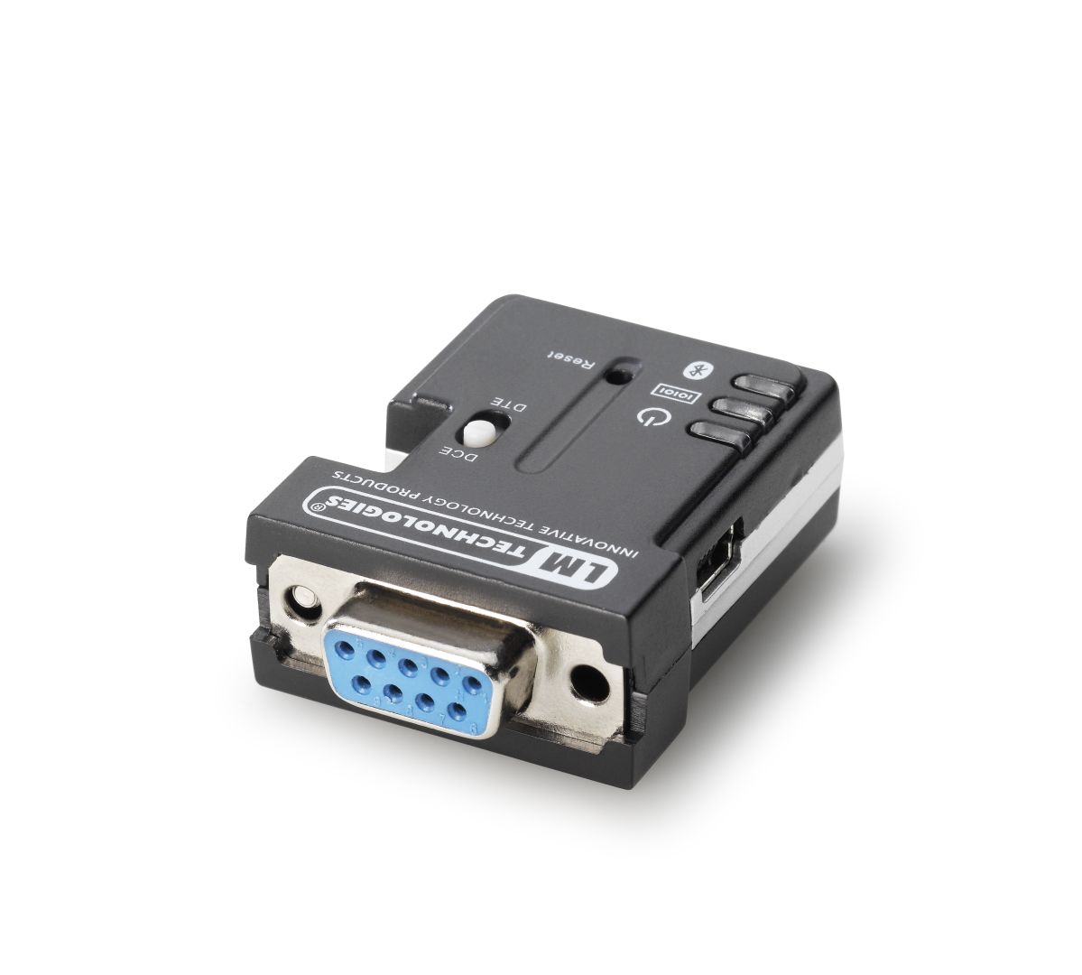
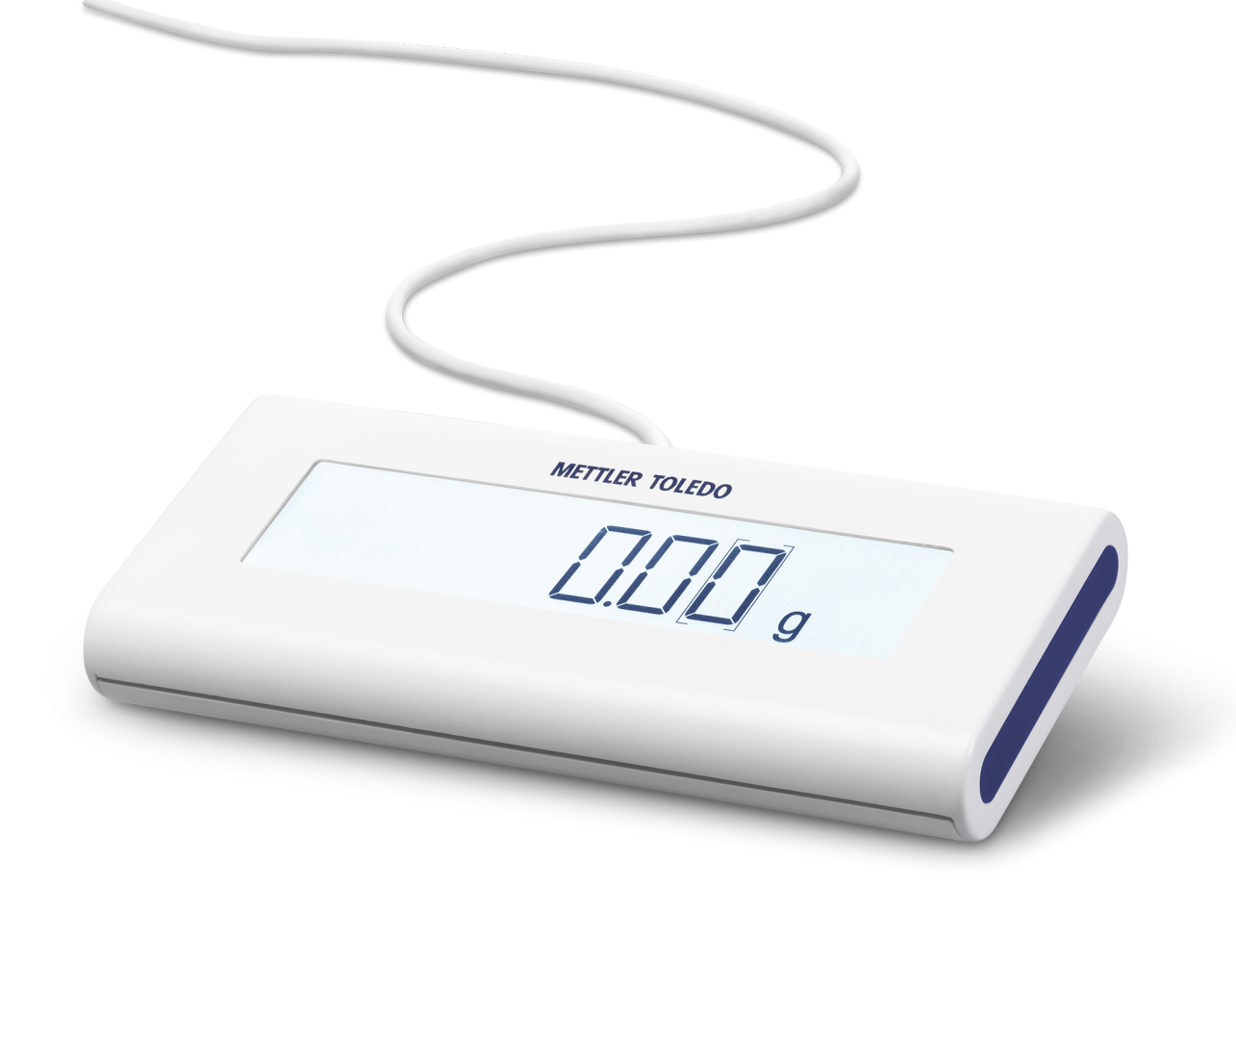
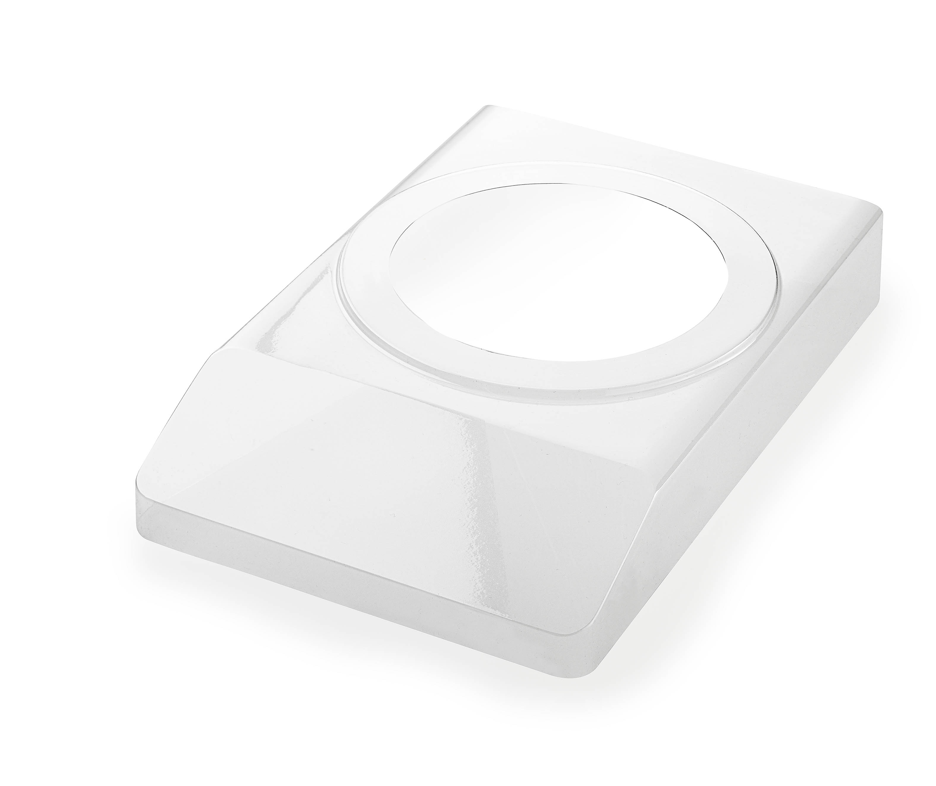
Accesorios
Impresora
Documentación sin errores
Llave electrónica para Bluetooth
Transferencia inalámbrica de datos
Pantalla auxiliar
Amplia pantalla LCD con retroiluminación
Pesas de prueba CarePac®
Comprobaciones periódicas completas
Cable antirrobo
Protección de su inversión
Cubierta de protección
Mantenimiento de la balanza segura y limpia

Slide 7

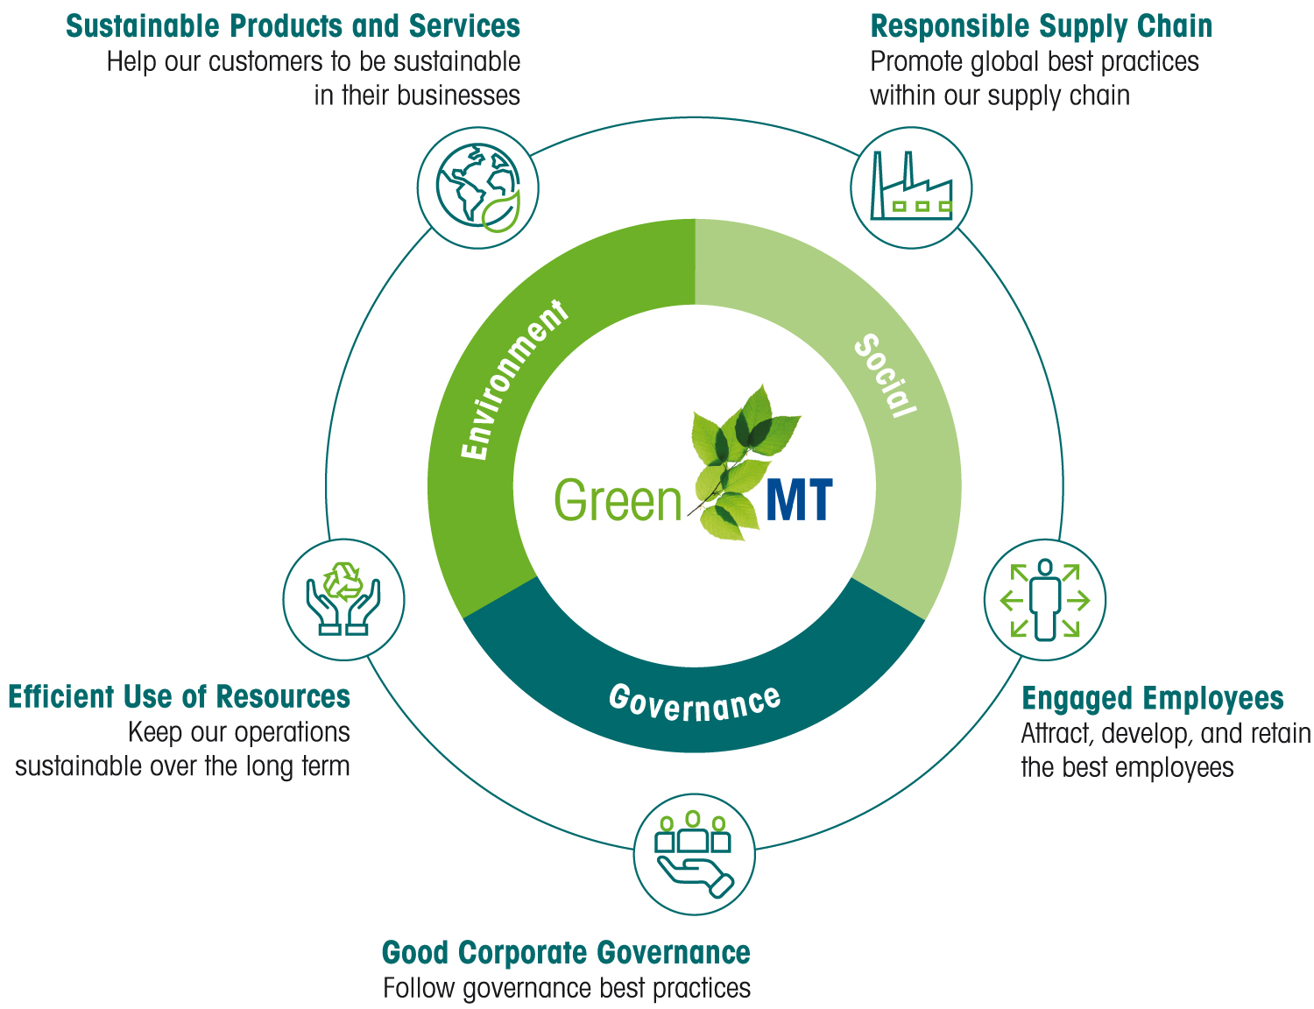




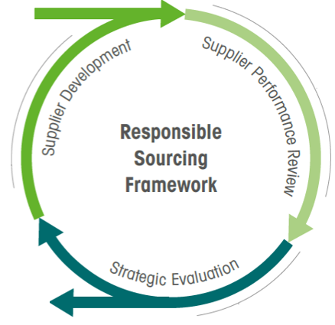
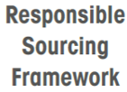











GreenMT es nuestro programa de responsabilidad corporativa y sostenibilidad
Desde 2010
Operaciones de neutralidad de carbono
Electricidad 100 % renovable
Cero residuos en vertederos para 2025
Abastecimiento responsable
Objetivos de cero neto aprobados
Puntuación climática B
Medalla de oro
Objetivos de Desarrollo Sostenible de la ONU que se abordan
Más información en www.mt.com/sustainability

Slide 8
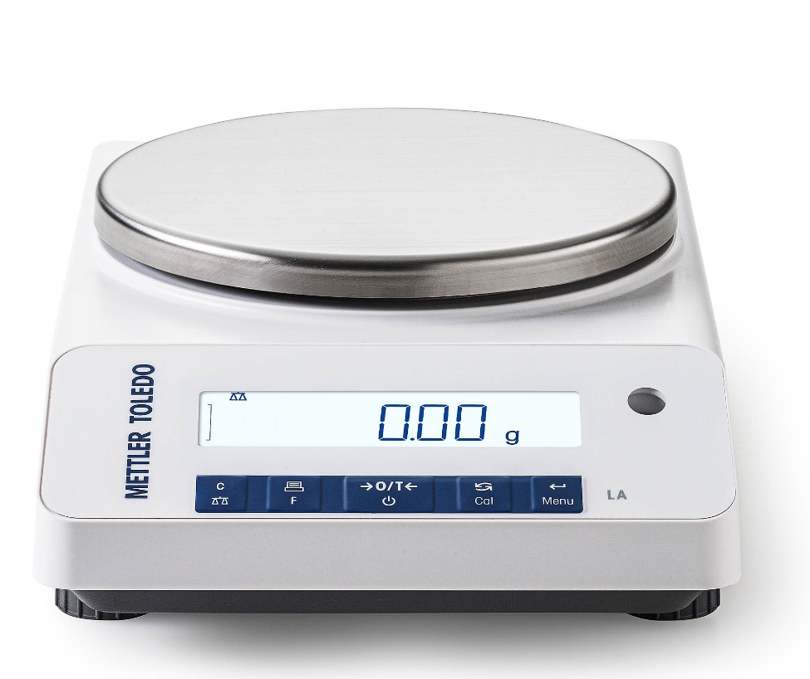



Ayudamos a nuestros clientes a desarrollar actividades empresariales sostenibles
Las balanzas LA presentan funciones para mejorar la sostenibilidad
Modo de reposo
Modo que permite ahorrar energía durante el tiempo de inactividad de la balanza.
Se ahorra hasta un 30 % de energía.
Reducción de residuos
Diseño duradero para que el instrumento tenga una larga vida útil.
Facilidad de reparación con una disponibilidad prolongada de las piezas de repuesto.
Embalaje sostenible
Reducción de la espuma y el embalaje de plástico.
Espuma restante hecha de EPP reciclable.
Uso de materiales reciclados, p. ej., pulpa y cartón.

Slide 9
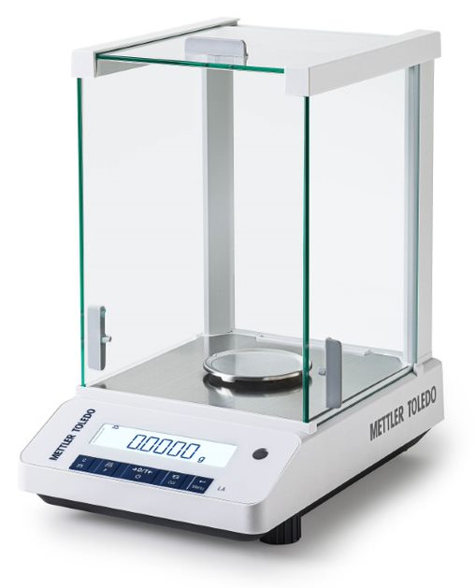




Valores de la marca METTLER TOLEDO
Su socio de confianza para el pesaje de laboratorio
      Fiabilidad y exactitud
      Cada balanza de laboratorio es el resultado de décadas de experiencia en pesaje.
      La célula de carga de alto rendimiento y otras funciones inteligentes aseguran la fiabilidad, la exactitud y la eficacia.
Inversión sostenible
      Instrumentos robustos y duraderos fabricados para resistir al paso del tiempo.
      Bajo coste total de propiedad.
      Soluciones de software e interfaces compatibles con las que se respalda la digitalización de los laboratorios.
Experiencia en mantenimiento y asistencia
      Análisis de requisitos y recomendación.
      Instalación y formación.
      Asistencia para las aplicaciones.
      Servicio posventa: calibración, mantenimiento preventivo y reparación.
Notes:
Notas:
― Neutralidad de carbono con respecto a los objetivos 1 y 2.
― Obtención de electricidad 100 % renovable para nuestras operaciones globales.

Slide 10
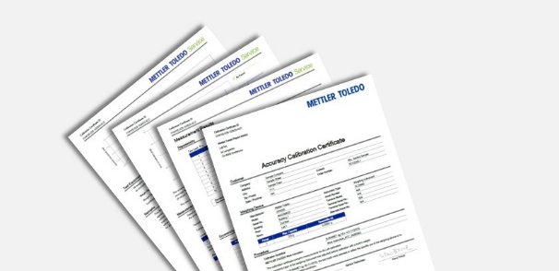
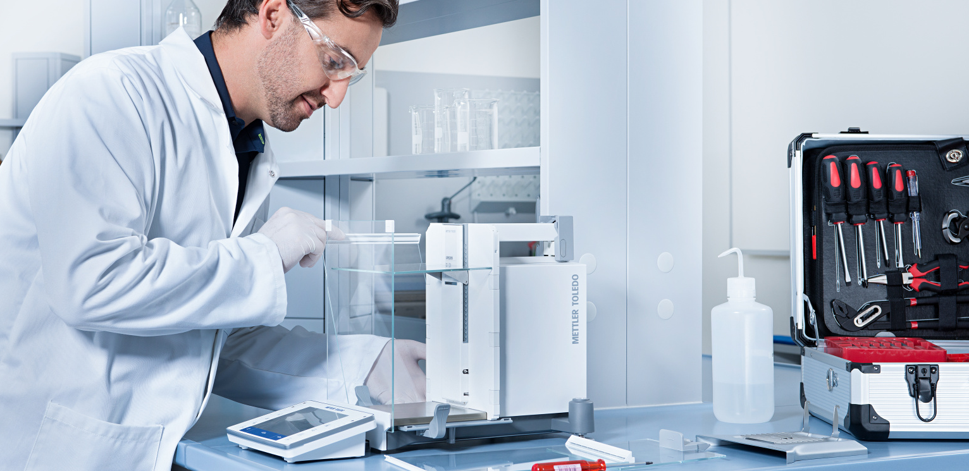
Soluciones de servicio en el punto de venta
Configuración correcta
Resultados exactos
Comprobaciones periódicas
Tiempo de actividad asegurado
Cuantificación del rendimiento del dispositivo (incluida la incertidumbre de medición)
Varios anexos disponibles como interpretación de los resultados de la calibración
Posibilidad de demostrar su adecuación al fin previsto con el anexo de GWP® Certificate
Plan de comprobaciones periódicas y una frecuencia de calibración en función de los riesgos
Inclusión de todos los parámetros de comprobación (frecuencia, métodos, pesos y tolerancias)
Oferta exclusiva de METTLER TOLEDO
24 meses de control total de los costes (incl. mano de obra, piezas y desplazamiento)
Dos visitas de mantenimiento preventivo
Comprobaciones operativas y de funcionamiento y, en caso necesario, ajuste
Acceso a la línea de asistencia técnica telefónica/intervención de mantenimiento prioritaria
Instalación y configuración personalizadas
Actividades de IQ/OQ y asistencia para PQ
Comprobación del funcionamiento y formación básica de usuarios
Documentación a prueba de auditorías
Conformidad con las normativas de la industria
Paquetes de instalación
Calibración ACC
GWP® Verification​
ExtendedCare

Slide 11
Especificaciones técnicas: balanzas analíticas y de precisión LA
 | LA84E | LA104E | LA204E | LA203E | LA403E | LA2002E | LA4002E
Capacidad máxima | 82 g​ | 120 g​ | 220 g​ | 220 g | 420 g​ | 2220 g​ | 4200 g​
Legibilidad | 0,1 mg​ | 0,1 mg​ | 0,1 mg​ | 1 mg | 1 mg​ | 10 mg​ | 10 mg​
Repetibilidad, 5 % de carga | 0,08 mg​ | 0,08 mg​ | 0,08 mg​ | 0,7 mg | 0,7 mg​ | 7 mg​ | 7 mg​
Desviación de la linealidad | 0,08 mg​ | 0,08 mg​ | 0,08 mg​ | 0,6 mg | 0,6 mg​ | 6 mg​ | 6 mg​
Peso mínimo (tolerancia = 1 %)* | 16 mg​ | 16 mg​ | 16 mg​ | 140 mg​ | 140 mg​ | 1,4 g​ | 1,4 g​
Peso mínimo (USP, tolerancia = 0,10 %)* | 160 mg​ | 160 mg​ | 160 mg​ | 1,4 g​ | 1,4 g​ | 14 g​ | 14 g​
Tiempo de estabilización | 3 s​ | 3 s​ | 3 s​ | 3 s | 3 s​ | 3 s​ | 3 s​
Dimensiones de la balanza (an. × pr. × al.) (mm) | 210 × 308 × 345 ​ | 210 × 308 × 345 ​ | 210 × 308 × 345 ​ | 210 × 308 x 280 | 210 × 308 × 280 ​ | 200 × 308 × 102 ​ | 200 × 308 × 102 ​
Diámetro del platillo de pesaje (mm) | Ø 80​ | Ø 80​ | Ø 80​ | Ø 100 | Ø 100​ | Ø 180​ | Ø 180​
* Determinado a una carga del 5 %, k = 2
                30941541A

